Slide 1
Appui Budgétaire
Module 5
Conception
(Indicateurs et tranches)
Notes:
This presentation covers chapters 2 and section 5.1. of the BS Guidelines

Slide 2
Plan Module 5
Eléments Généraux
Tranches fixes, variables et indicateurs de décaissement
Mesures complémentaires
Mécanismes de coordination
Communication et visibilité

Slide 3

Eléments de conception
La conception découle des analyses du secteur, des critères d’éligibilité et du dialogue sur les politiques qui s’ensuit. Elle implique de s’entendre avec le gouvernement sur :
  la stratégie de réformes de la GFP et son cadre de suivi
  la politique
  les besoins en renforcement de capacités.
  Le cadre de suivi de la performance: moyens de vérification et d’évaluation, les dates, principes et notations.
  les cadres de coordination et de suivi.
  Les montants, durée, taille et phasage.
  tranches fixes et variables : nombre, montant, distribution
  les conditions de décaissement : y compris définition des indicateurs, base de référence, cible, calendrier, méthode de notation.
  la transparence et le contrôle extérieur : point d’entrée et étapes pour la mise en œuvre du programme.

Slide 4
Quel montant pour l’appui budgétaire ?
  La décision doit reposer sur une évaluation qualitative générale :
  Des besoins de financements du pays partenaire, aux niveaux national et sectoriel (CBMT/CDMT).
  De l’engagement du pays partenaire à allouer les ressources du budget national conformément aux objectifs de la stratégie de réformes (nationale/sectorielle) du pays et à suivre les procédures budgétaires nationales standards.
  De l’efficacité, le rapport qualité/prix et l’impact de la valeur ajoutée de l’AB européenne sur l’atteinte des objectifs de politique du pays partenaire et sur les indicateurs, couvrant les relations avec le gouvernement, les capacités des ressources humaines et le levier financier.
  Des antécédents et de la capacité d’absorption des précédents contrats d’AB, de l’efficacité dans l’atteinte de leurs objectifs.
  Des orientations vers les résultats de la politique nationale/sectorielle du pays partenaire, en particulier son système de suivi.

Slide 5
Additionnalité financière ou affectation
  Tous les fonds sont additionnels aux ressources nationales
  Dans certains cas l’additionnalité de l’AB peut être un objectif. Alors:
    Convenir de la hausse des allocations et dépenses pour le (sous)-secteur lors des discussions sur la politique sectorielle (critère d’éligibilité)
    Considérer les effets de la hausse sur le CBMT et l’allocation stratégique des ressources, relativement aux priorités politiques générales
    Considérer les implications en termes de coûts récurrents et viabilité financière
  Additionalité ≠ ciblage
  Parfois pas d’additionalité au niveau sectoriel mais un espace additionnel au niveau macro mais focus sur dialogue, incitations et conditions de résultats
  Accent sur l’efficacité et l’efficience des politiques et dépenses sectorielles
  Allocations budgétaires ne signifient pas forcément allocations exécutées

Slide 6
Calendrier des décaissements et durée : Prévisibilité de l’AB
Prévisibilité dans le court terme: s’aligner sur le cycle du budget et les flux de trésorerie
ANNEE N-1
ANNEE N
Préparation du budget année N
Information sur les futurs décaissements fournie à temps
pour la préparation du budget
Décaissement en ligne avec les flux de trésorerie
Prévisibilité à moyen terme: durée du contrat :
C-ODD et CPRS (3-4 ans en principe) généralement renouvelé
1- 3 ans pour CCER (dépendant de la volatilité de la situation)
Pas de tranches flottantes

Slide 7
Plan Module 5
Eléments Généraux
Tranches fixes, variables et indicateurs de décaissement
Mesures complémentaires
Mécanismes de coordination
Communication et visibilité

Slide 8
Tranches fixes (TF) vs tranches variables (TV)
  TF sont associées aux conditions générales (et le cas échéant, aux conditions préalables)
  TV sont liées aux progrès accomplis, au regard d’un nombre convenu d’indicateurs de performance, en addition aux conditions générales
Modalités
d’évaluation de chaque indicateur
Modalités
d’évaluation de la performance globale

Slide 9
Choix à opérer dans la conception
des tranches variables
1
Montant et échelonnement des tranches
Sélection et pondération des indicateurs
Modalités
d’évaluation de la performance globale
Contexte: besoin de financement, dépendance à l’aide ou fragilité, appropriation des politiques, nouveauté ou risques de la politique, qualité du cadre de suivi
Équilibre entre prévisibilité et incitation
à la performance
Répartition tranche fixe / tranche variable sur l’ensemble du program-me et chaque année

Slide 10
Exemples de distribution des tranches variables
Profil type pour un premier C-ODD
ou un CPRS
Profil type pour un C-ODD
ou un CPRS renouvelé
Profil type pour un CCER d’un an
Profil type pour un CCER de deux ans
TF
TV

Slide 11
Distribution des tranches dans le temps
Concentration en début de période
Concentration en fin de période
Pays moins dépendant de l’aide. Ex. : PEV
Période d’évaluation prolongée

Slide 12
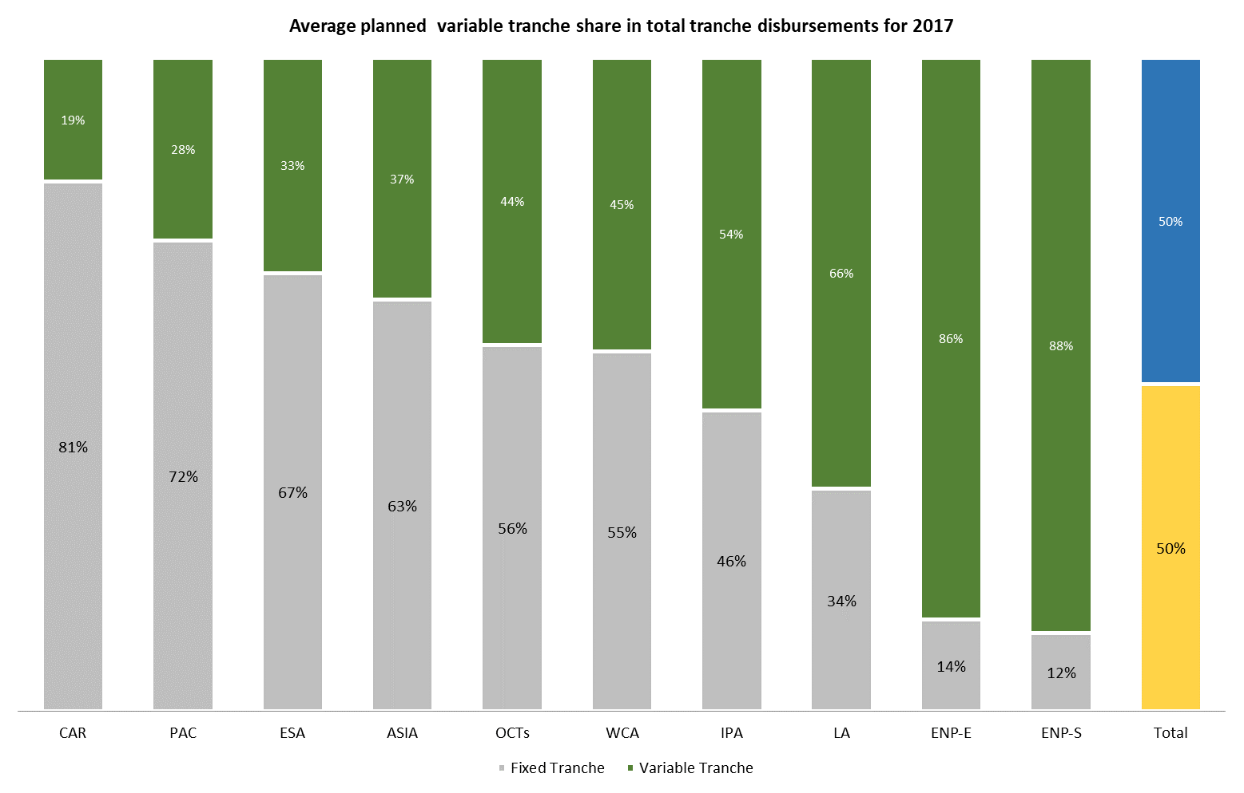
Programmation tranches variables en 2017
Composante variable plus élevée que prévue.
Principalement pays d’AL et PEV
Notes:
Source: Budget Support. Budget Support Trends and Results 2017. pp 51.

Slide 13
Choix à opérer dans la conception
des tranches variables
2
1
Montant et échelonnement des tranches
Sélection et pondération des indicateurs
Modalités
d’évaluation de la performance globale
Contexte: besoin de financement, dépendance à l’aide ou fragilité, appropriation des politiques, nouveauté ou risques de la politique, qualité du cadre de suivi
Équilibre entre prévisibilité et incitation
à la performance
Répartition tranche fixe / tranche variable sur l’ensemble du program-me et chaque année
  Indicateurs tirés de la politique ou à défaut,
  en cohérence avec politique
  Indicateurs, références, cibles et sources de vérification crédibles
  Données disponibles chaque année et à temps
  Indicateurs de résultat, de préférence (si possible)
  Pondération égale ou différenciée des indicateurs dans la tranche variable
Notes:
Les indicateurs et cibles pour le décaissement des TV devraient être choisis dans la matrice de suivi-évaluation du pays ou dans la matrice de suivi-évaluation du secteur, et devraient être convenus durant la phase de formulation.
S’il n’existe pas de matrice de suivi-évaluation, il convient de choisir les indicateurs et cibles selon les priorités de politique, tout en garantissant leur cohérence avec les objectifs du contrats et les problèmes diagnostiqués.
Des indicateurs bien définis (SMART ou CREAM ou RACER), qui changent annuellement, là où des informations en temps opportun sont disponibles, et pour lesquelles les sources sont identifiées.
Choisir les indicateurs sur lesquels (le secteur) a un contrôle raisonnable : préférence accordée aux indicateurs de produits induits ou de résultats.
Nombre d’indicateurs : 3 – 10 (indicatif)
Les indicateurs et cibles peuvent être désagrégés par genre, région ou groupe de population.
Les cibles : équilibre entre trop grandes ambitions et prudence excessive (si la DUE estime que le Gvt est trop ambitieux dans ses cibles, adjuster la méthode de d’évaluation de la tranche)
Des amendements ou ajustements aux indicateurs ou à leur cibles peuvent parfois s’avérer nécessaires. Doit être prévu dans la CF. Ces changements doivent être convenus au plus tard au terme du 1er trimestre de l’année de l’évaluation.

Slide 14
Quels indicateurs pour un appui budgétaire?
Quantité
de ressources
Service mesurable /
Aspect physique
Résultats directs
des actions
Changements conditions
Sociales / économiques
Intrant
Processus/activités
Produit
Résultat
Impact
Financement accru pour l’éducation
Programmation stratégique améliorée
Plus d’écoles et d’enseignants qualifiés
Plus d’enfants à l’école
Alphabétisation améliorée
Fonds
Stratégie éducation finalisée
Nbre écoles construites / d’enseignants formés
Taux de scolarisation et d’achèvement
Taux d’alphabétisation femme/homme
Efficience :
ratio intrant / produit
Efficacité :
Ratio intrant / résultat OU produit / résultat

Slide 15
Indicateurs pour décaissement des TV
  Indicateurs de résultats, focalisés à la fois sur quantité et qualité, sont à privilégier car ils:
  encouragent l’élaboration de politiques fondées sur des faits.
  permettent au pays partenaire de choisir les stratégies appropriées.
  encouragent la redevabilité nationale
  Stimulent la demande pour des données et systèmes d’information de qualité.
  La possible utilisation d’indicateurs de résultats dépend des intervalles de temps et du système de suivi-évaluation (requiert des systèmes d’information statistiques de grande qualité).
  Employer des indicateurs d’ intrant, de processus et de produit peut être approprié quand :
  il existe des inquiétudes spécifiques à ces niveaux.
  la performance doit être mesurée dans le court terme.
  l’AB cible l’amélioration du cadre règlementaire.
  les statistiques et information relatives aux résultats ne sont pas (encore) disponibles ou ne sont pas fiables.

Slide 16
Fiche de documentation des indicateurs
INDICATEUR nº X | INTITULE
Politique | Référence à la politique du pays partenaire
Objectif | Référence à l'objectif concerné au sein de la politique
Service | Nom du service utilisateur de l'indicateur dans le cadre de la politique considérée
Type d’indicateur | Processus / intrant / produit / résultat
Unité de mesure | Par exemple, %, monnaie nationale, km ou autres unités
Méthode de calcul | Formule exacte (par exemple, numérateur et dénominateur d'un ratio)
Ventilation | Par exemple, par sexe, zone géographique ou groupe de population
Méthode collecte des données | Par exemple, collecte administrative ou enquête
Périodicité de la mesure | Par exemple, mensuelle, annuelle ou tous les 3 ans
Service responsable | Service(s) chargé(s) de la collecte, du traitement et de la publication des données
Date de livraison | Calendrier pour la publication des données et des documents connexes
Limites et biais | Faiblesses méthodologiques, caractéristiques statistiques (par ex. précision, intervalle de confiance, couverture attendue ou exhaustivité) ou, dans le cas d'indicateurs de substitution, le biais par rapport à l'indicateur souhaité
Moyens d'interprétation | Importance au regard de la politique – quel phénomène est effectivement mesuré? Quelles informations les autres indicateurs peuvent-ils apporter en lien avec le présent indicateur?
Modification méthodologique | Indiquer si le service responsable de la production de l'indicateur envisage de modifier la méthode de calcul ou de collecte des données
Situation de référence | Année et valeur (ou état d'avancement pour les indicateurs de processus)
Cibles visées | Années et valeurs (ou avancement attendu pour les indicateurs de processus)
Voir annexe 8

Slide 17
Choix à opérer dans la conception
des tranches variables
1
2
3
4
Montant et échelonnement des tranches
Sélection et pondération des indicateurs
Modalités
d’évaluation de chaque indicateur
Modalités
d’évaluation de la performance
Contexte: besoin de financement, dépendance à l’aide ou fragilité, appropriation des politiques, nouveauté ou risques de la politique, qualité du cadre de suivi
Équilibre entre prévisibilité et incitation
à la performance
Répartition tranche fixe / tranche variable sur l’ensemble du program-me et chaque année
  Indicateurs tirés de la politique ou, à défaut,
  en cohérence avec politique
  Indicateurs, références, cibles et sources de vérification crédibles
  Données disponibles chaque année et à temps
  Indicateurs de résultat, de préférence (si possible)
  Pondération égale ou différenciée des indicateurs dans la tranche variable
Note de 0 ou 1 avec – recommandé – une note médiane de 0,5
Note = 0 > Pas de progrès
Note = 0,5 > Progrès significatif (à définir ex ante)
Note = 1 > Cible atteinte
Alternative pour les indicateurs quantifiés: score au prorata des progrès
réalisés ou exprimé en
termes de fourchettes
Plusieurs méthodes possibles dont
les 3 suivantes:
Méthode 1 : Appréciation indicateur par indicateur et addition des montants pondérés (plus simple)
Méthode 2 : Appréciation agrégée par objectif de la politique
Méthode 3 : Appréciation agrégée pour l’ensemble
Notes:
Point 3 et 4: pour le calcul des montants à décaisser de la tranche variable.

Slide 18


EXEMPLE DE CALCUL
DU MONTANT D’UNE TRANCHE VARIABLE
ETAPE 1
ETAPE 2
Évaluer la performance sur chaque indicateur et attribuer une note
Évaluer la performance globale pour déterminer le montant à décaisser
Système de notation À définir dans
la convention de financement.
Option privilégiée :
0 progrès négligeable / nul
0,5 progrès partiel
1 cible atteinte
Méthode
courante :
Performance
par indicateur
Méthode alternatives :
Performance agrégée par
groupe d’indicateurs
(À définir dans la convention de financement)
< 35% | ➔ 0
35% < < 70% | ➔ 50%
> 70% | ➔ 100%
Exemple 1
Par INDICATEUR
Objectif politique | Indicateur | Evaluation | Note
Objectif 1 | Indicateur 1 | ☹ | 0
 | Indicateur 2 | 😐 | 0,5
 | Indicateur 3 | 😐 | 0,5
Objectif 2 | Indicateur 4 | ☹ | 0
 | Indicateur 5 | ☺ | 1
Montants en jeu | Décision
2 M€ | 0 M€
1 M€ | 0,5 M€
1 M€ | 0,5 M€
1 M€ | 0 M€
2 M€ | 2 M€
Exemple 2
Par OBJECTIF
Montants en jeu | Décision
4 M€ | 1/3 insatisfaisant 0 M€
3 M€ | 1,5 M€
Exemple 3
GLOBALE
Montants en jeu | Score / Décision
7 M€ | 2/5 35%< < 70% 3,5 M
3,0 M€
1,5 M€
3,5 M€

Slide 19
Plan Module 5
Eléments Généraux
Tranches fixes, variables et indicateurs de décaissement
Mesures complémentaires
Mécanismes de coordination
Communication et visibilité

Slide 20
Exemples d’activités d’appuis complémentaires
  Mesures de renforcement des capacités : AT et autres formes de renforcement des capacités, pour renforcer les institutions publiques ou les organisations de la société civile.
  AT pour soutenir le suivi-évaluation du contrat UE ; ou pour soutenir la conception et la mise en œuvre d’une stratégie de visibilité et de communication du (et pilotée par) le gouvernement.
  Le renforcement du système statistique national et des cadres de suivi devrait être une composante critique du dialogue et du renforcement de capacités.
  Plus
  Promotion de la participation active de toutes les parties prenantes dans la formulation, la mise en œuvre et le suivi des politiques.
  Prise en compte de l’égalité des genres dans la planification et budgétisation.

Slide 21
Deux options pour le renforcement de capacités
  Soit comme partie de l’opération d’AB à être gérée par le gouvernement partenaire.
  Soit comme activité complémentaire, (largement) gérée par l’UE, soit dans le cadre de la convention de financement de l’AB, soit comme activité séparée, et mise en œuvre sous forme de projet.

Slide 22
Niveaux de capacités
On ne peut développer que sa propre capacité. Des agents extérieurs peuvent fournir un appui pour permettre le développement de capacité
Niveaux | Domaines (exemples)
Institutionnel | Fonctionnalité, position Facteurs déterminants Relations extérieures
Organisationnel | Coordination Gestion Structure Fourniture de services
Individuel | Compétences, performance Ambition, motivation

Slide 23
Bonnes pratiques pour un appui complémentaire
  Comprendre le contexte
  Aider à la définition de cibles de renforcement de capacités réalistes
  Evaluer systématiquement les besoins en renforcement de capacités :
  Capacité d’absorption
  Demande, appropriation et engagements en faveur du CB
  Nécessite une perspective de long terme
  Les produits d’activités de renforcement de capacités ne peuvent être utilisés comme indicateurs de TV !

Slide 24
Plan Module 5
Eléments Généraux
Tranches fixes, variables et indicateurs de décaissement
Mesures complémentaires
Mécanismes de coordination
Communication et visibilité

Slide 25
Quand coordonner et avec qui ?
  EM de l’UE pour évaluation des VF
  Partenaires extérieurs pour l’évaluation des critères d’éligibilité et pour planification des appuis institutionnels
  FMI pour évaluation macro (en particulier dans situations de fragilité)
  Gouvernement pour conception et conditions du programme; planification appui institutionnel
Formulation
Coordination avec :
  Gouvernement et partenaires extérieurs pour la revue de politique, suivi et évaluation de la matrice
  Gouvernement et partenaires de coopération pour le dialogue sur les politiques
  Gouvernement et partenaires extérieurs pour la communication
Mise en oeuvre
Coordination avec :
Evaluation
Coordination avec :
Gouvernement et partenaires extérieurs intervenant en AB pour l’évaluation (conjointe) des AB

Slide 26
Plan Module 5
Eléments Généraux
Tranches fixes, variables et indicateurs de décaissement
Mesures complémentaires
Mécanismes de coordination
Communication et visibilité

Slide 27
Communication et visibilité
Contexte
Pays
Nature du partenariat avec l’UE
Environnement
Média
Objectif / résultats et
secteur soutenu
Communication et actions de visibilité (complémentaire et coordonné avec le PP) :
Identifier l’audience cible (PP/UE)
Décider le calendrier (AB/cycle politique)
Choisir les outils (presse, site web, OSC...)
Interne
(Gouvernement / Agences d’exécution)
Extérieur
(parties prenantes)
Informer sur les avantages et
inconvénients des réformes
Dialogue
Informer sur les résultats
des réformes de politiques
Transparence et redevabilité
  Une communication efficace qui donne lieu à de la visibilité

Slide 28
Pièges à éviter
  Surcharger de demande (plus que ne peut être raisonnablement réalisé)
  Multiplicité de conditions
  Des conditionnalités au-delà du contrôle du gouvernement
  Manque de clarté dans la CF, en lien particulièrement avec le suivi/mesure des indicateurs
  Une “bataille de consultants” en lien avec les indicateurs
  Empiéter sur les responsabilités du gouvernement (ex. AT élabore la nouvelle politique sectorielle)
  Micro-management (en opposition à l’appropriation du gouvernement)
  Tout rapport ou audit au delà de ce qui a été convenu
  Surcharger l’AB du fait de perception de peurs et risques

Slide 29
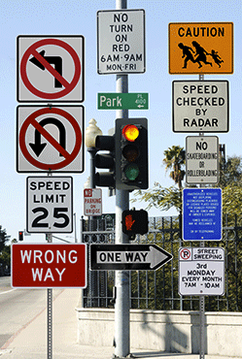
Ne surchargez pas l’appui budgétaire!

Slide 30
Merci de votre attention

